Slide 1

L’appareil cardio-circulatoire
Bloc 2 module 3

Slide 2
Vidéo: Au cœur des organes, cœur et vaisseaux
https://www.youtube.com/watch?v=rBZyKYoh2BU

Slide 3
L’appareil cardio-vasculaire
Les cellules des organes du corps survivent et assurent leurs fonctions grâce à leur irrigation permanente par le courant sanguin.
Elles puisent dans le sang, les éléments nutritifs et l’O2 indispensables et elles y rejettent leurs déchets.
Le sang circule grâce à une pompe, le cœur, dans un système de vaisseaux.
L’appareil cardio-vasculaire se compose du cœur, des vaisseaux sanguins, du sang, et du système lymphatique.

Slide 4
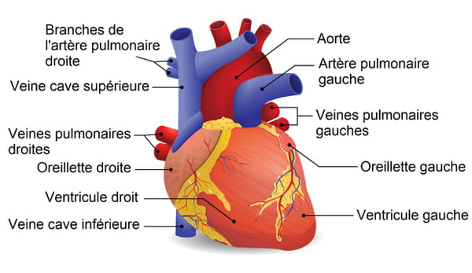
L’appareil cardio-vasculaire
I. Le cœur.
Le sang rouge est riche en dioxygène O2
Le sang bleu est pauvre en dioxygène O2

Slide 5
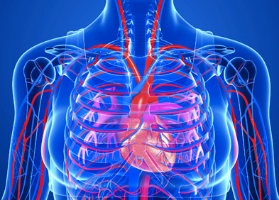
L’appareil cardio-vasculaire
Le cœur.
Muscle creux, situé dans le thorax, entre les 2 poumons, au-dessus du diaphragme, derrière le sternum et le gril costal, dans le médiastin.

Slide 6
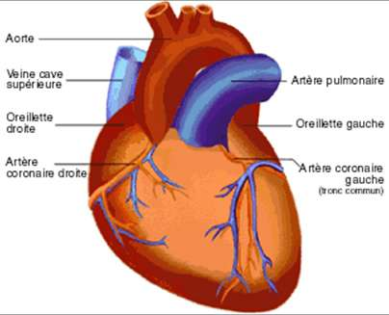
L’appareil cardio-vasculaire
Le cœur.
Sa face externe est parcourue par les artères et les veines coronaires, vaisseaux nourriciers du cœur.

Slide 7
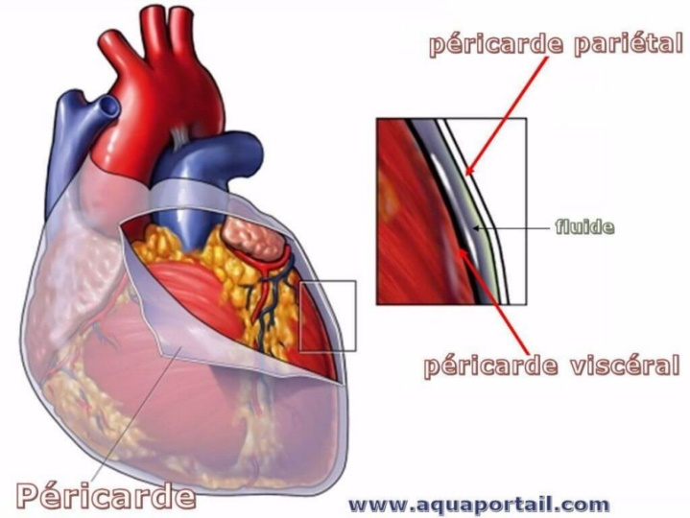
L’appareil cardio-vasculaire
Le cœur.
Il est constitué d’un tissu musculaire spécial, le myocarde, muscle strié obéissant au système nerveux végétatif, tapissé intérieurement par l’endocarde, et enveloppé extérieurement par le péricarde, composé de 2 feuillets qui permettent les mouvements de glissement lors des contractions cardiaques.

Slide 8
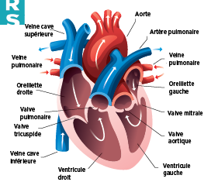
L’appareil cardio-vasculaire
Le cœur.
Divisé intérieurement en 2 parties, le cœur droit et le cœur gauche par une cloison verticale, le septum.
Septum

Slide 9
L’appareil cardio-vasculaire
Le cœur.
Chaque partie est elle-même divisée en 2: en haut l’oreillette (=atrium), faiblement musclée, en bas le ventricule, fortement musclé.
Septum

Slide 10
L’appareil cardio-vasculaire
Le cœur.
Cœur droit:
  l’oreillette droite reçoit les 2 veines caves (>et <)
  Entre oreillette et ventricule: l’orifice auriculo-ventriculaire (ou atrio-ventriculaire, avec un système de valves anti-reflux: la valvule tricuspide
  Le ventricule présente un orifice: l’artère pulmonaire, avec système anti-reflux: la valvule pulmonaire.

Slide 11
L’appareil cardio-vasculaire
Le cœur.
Cœur gauche:
  l’oreillette (atrium) gauche reçoit les 4 veines pulmonaires
  Entre oreillette et ventricule: l’orifice auriculo-ventriculaire (ou atrio-ventriculaire, avec un système de valves anti-reflux: la valvule mitrale
  Le ventricule présente un orifice: l’aorte, avec système anti-reflux: la valvule aortique.

Slide 12
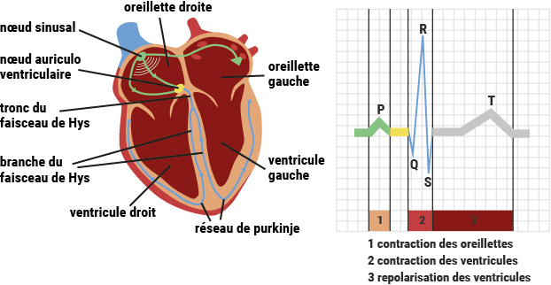
L’appareil cardio-vasculaire
Le cœur.
Physiologie:
  La contraction cardiaque est automatique, provoquée par un influx électrique. Son fonctionnement est spontané et indépendant de la volonté.
  ECG (Eléctrocardiogramme): enregistrement électrique du cœur.

Slide 13
L’appareil cardio-vasculaire
Le cœur.
Physiologie:
  Mais son fonctionnement peut être modifié par : le système nerveux végétatif pour s’adapter aux besoins de l’organisme.
    -système Σ accélère le cœur (adrénaline et noradrénaline)
    -système para Σ (nerf vague) ralenti le cœur

Slide 14
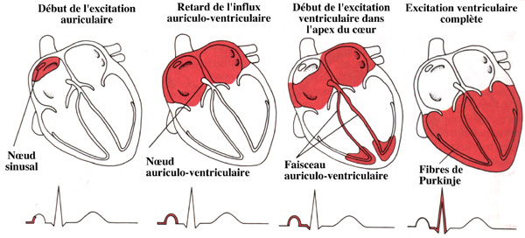
L’appareil cardio-vasculaire
Le cœur.
Physiologie
  Alternance de contractions et de relâchements.
  Fréquence des battements: 60 à 80 battements par mn.
  Contraction des oreillettes = systole auriculaire: chasse le sang vers les ventricules
  Contraction des ventricules = systole ventriculaire : chasse le sang dans l’aorte (VG par la valvule sigmoïde aortique), et dans l’artère pulmonaire (VD par la valvule sigmoïde pulmonaire)
  Diastole générale: repos des oreillettes et des ventricules

Slide 15
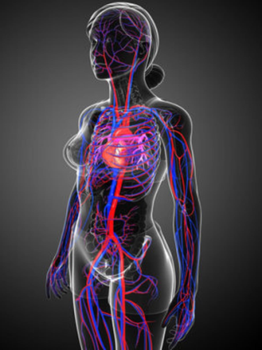
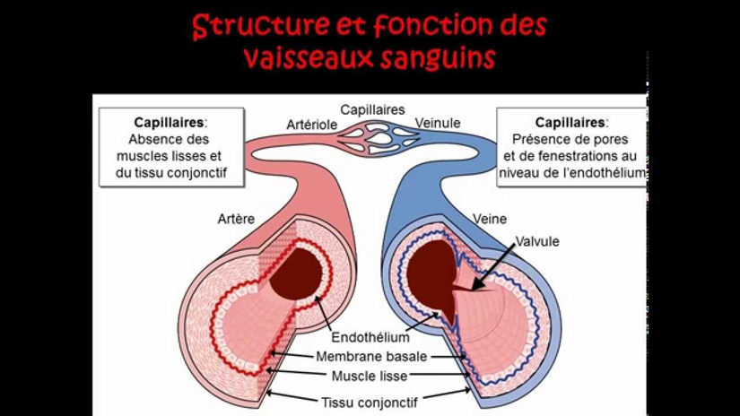
L’appareil cardio-vasculaire
II. Les vaisseaux
Artères: vaisseaux qui expulsent le sang du cœur vers les organes. Leur paroi est épaisse, composée de 3 tuniques:
  Externe
  Moyenne, à fibres musculaires lisses
  Interne, lisse pour empêcher la coagulation du sang

Slide 16
L’appareil cardio-vasculaire
II. Les vaisseaux
Veines: vaisseaux qui amènent le sang au cœur. Leur paroi est mince et flasque, composée de 3 tuniques:
  Externe
  Moyenne, à fibres musculaires lisses
  Interne, tapissée de valvules pour faciliter le retour du sang.

Slide 17
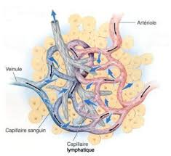
L’appareil cardio-vasculaire
II. Les vaisseaux
Capillaires: vaisseaux microscopiques, fins comme des cheveux. Ils font la jonction entre les artères et les veines. Paroi à une seule couche de cellule= perméable = échanges +++

Slide 18
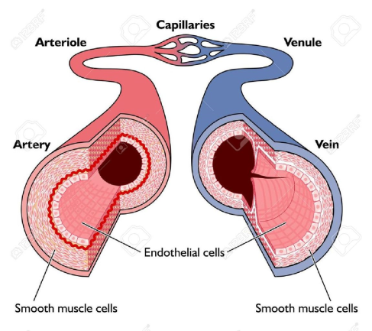
L’appareil cardio-vasculaire
II. Les vaisseaux
La vasomotricité:
Assurée par les fibres musculaires des artères.
Contraction=vasoconstriction
Relâchement = vasodilatation.
Permet d’adapter en permanence le volume sanguin aux besoins de l’organisme.

Slide 19
L’appareil cardio-vasculaire
II. Les vaisseaux
La vasomotricité:
Système ∑ => vasoconstriction, et accélération du cœur
Système para∑ => vasodilatation et ralentissement du cœur.
Ex: au froid = vasoconstriction périphérique pour diminuer le volume sanguin, donc les échanges thermiques avec l’extérieur. Inverse quand il fait chaud.
Ex: pendant l’effort =vasodilatation des artères coronaires pour augmenter le volume sanguin nourricier , pour augmenter apport de nutriments et d’O2, et éliminer le CO2.

Slide 20
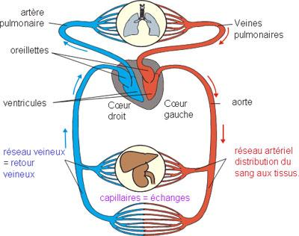
L’appareil cardio-vasculaire
II. Les vaisseaux
La grande circulation: circuit du cœur gauche au cœur droit. Le sang oxygéné et riche en substances alimentaires quitte le VG par l’aorte, en direction de toutes les cellules des organes -> apport d’éléments nutritifs et d’O2.
  Le sang est ramené par le système veineux à l’OD par les veines caves.
2 systèmes sont branchés en dérivation sur ce circuit principal:
  système gastroduodénal (enrichissement en éléments nutritif)
  Système rénal (épuration)

Slide 21
L’appareil cardio-vasculaire
II. Les vaisseaux
La petite circulation: circulation pulmonaire.
  Du cœur droit au cœur gauche, à travers les poumons. Le sang chargé de CO2 revient des organes vers le cœur droit, qui le propulse par l’artère pulmonaire vers les poumons, où la respiration lui permet de se débarrasser du CO2, et de se charger en O2.
  Retour ensuite au cœur G par les veines pulmonaires.
Le sang circule toujours dans le même sens, et passe tour à tour dans la petite et la grande circulation.

Slide 22
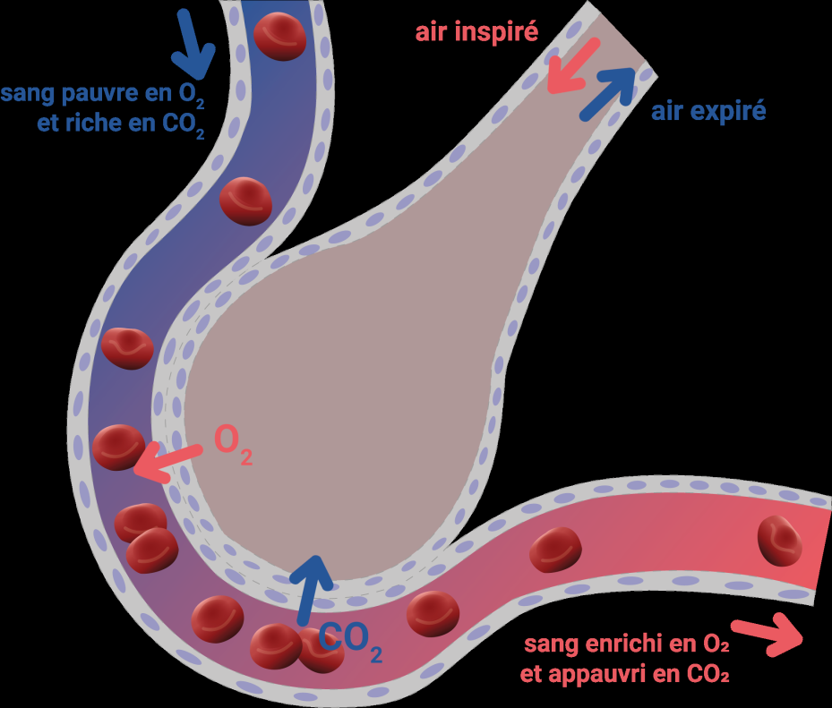
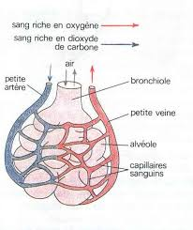
L’appareil cardio-vasculaire
II. Les vaisseaux
La petite circulation (= circulation pulmonaire): Les échanges gazeux.
Le sang chargé de CO2 arrive par l’artère pulmonaire vers les poumons, où la respiration lui permet de se débarrasser du CO2, et de se charger en O2.

Slide 23
L’appareil cardio-vasculaire
III. Le sang.
Assure 4 fonctions:
  Nutrition cellulaire: apport d’O2 et d’éléments nutritifs
  Excrétion cellulaire: transport des déchets (CO2, urée…)
  Equilibre thermique: transport de chaleur. Le sang se réchauffe au contact des tissus profonds (foie) et se refroidit au contact de la surface cutanée et des alvéoles pulmonaires.
  Transport des messages chimiques: hormones, enzymes.

Slide 24
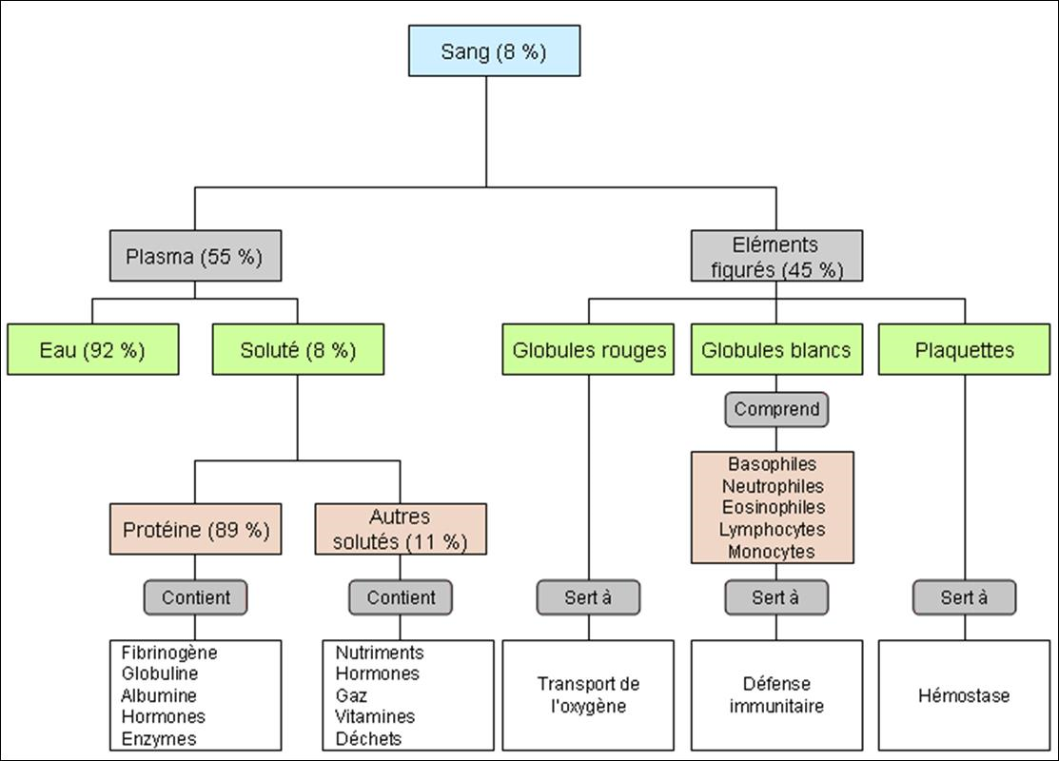
L’appareil cardio-vasculaire
III. Le sang.
Composition:
  Le plasma: eau et substances organiques et minérales
  Les hématies (ou globules rouges): transportent les gaz respiratoires (O2 et CO2)
  Les leucocytes (ou globules blancs):interviennent dans la réponse de l’organisme à une infection microbienne
  Les thrombocytes (ou plaquettes): jouent un rôle dans la coagulation du sang.

Slide 25
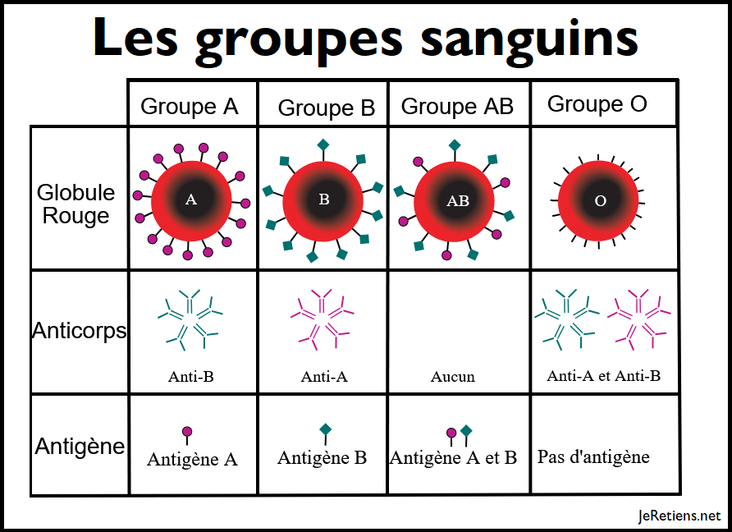
L’appareil cardio-vasculaire
III. Le sang.
Les groupes sanguins
  Le système ABO.
  A la surface des globules rouges , on trouve peut trouver l’antigène A et/ou l’antigène B. Leur présence ou non sur les hématies permet de déterminer 4 groupes sanguins:
    Groupe A (hématies porteuses de l’antigène A)
    Groupe B (hématies porteuses de l’antigène B)
    Groupe AB (hématies porteuses de l’antigène A et B)
    Groupe O (hématies ne portant ni A ni B)
  Dans le plasma il existe des anticorps dits naturels (les agglutinines) réagissant soit aux hématies porteuses de l’antigène A (anticorps anti-B), soit aux hématies porteuses de l’antigène B (anticorps anti-A)
  Le système rhésus.
  Le facteur Rh (aussi appelé antigène D) est une protéine qui peut être absente (Rh-) ou présente (Rh+) à la surface des globules rouges.

Slide 26
L’appareil cardio-vasculaire
IV. Le système lymphatique:
Une partie du plasma sanguin traverse la paroi des capillaires, et forme la lymphe qui imbibe toutes les cellules. Ce liquide va être récupéré par les capillaires lymphatiques, qui assurent une circulation à sens unique de retour de la lymphe vers le sang.
La lymphe contient de nombreux lymphocytes, une famille de globules blancs produits dans la moelle osseuse qui sont chargés de défendre l’organisme contre les agressions extérieures (virus, bactéries)

Slide 27
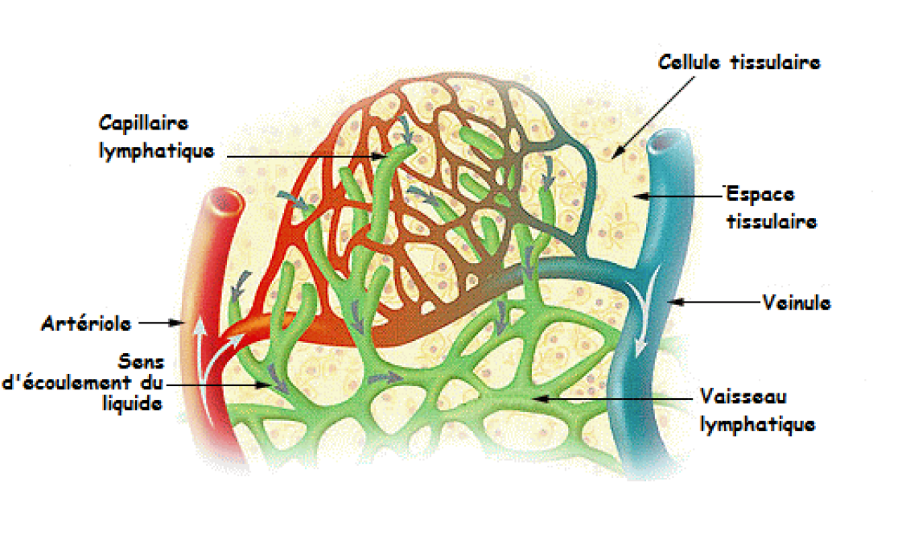
L’appareil cardio-vasculaire
IV. Le système lymphatique
Au niveau des capillaires sanguins, une partie du plasma et des globules blancs traverse la paroi et vient baigner directement les cellules.
Ce liquide interstitiel retourne à la circulation générale
Par les capillaires sanguins, puis dans les veines et vers le cœur
Ou par les capillaires lymphatiques

Slide 28
L’appareil cardio-vasculaire
IV. Le système lymphatique
Rôle de la lymphe:
Rôle nutritif: certains canaux lymphatiques naissent dans les parois intestinales. Ils apportent au sang des lipides produits par la digestion.
Drainage et épuration: la lymphe transporte des déchets cellulaires, et draine les excès de liquide des tissus.
Rôle défensif: la lymphe contient de nombreux lymphocytes, une famille de globules blancs produits dans la moelle osseuse qui sont chargés de défendre l’organisme contre les agressions extérieures (virus, bactéries)
  Les ganglions sont un lieu de stockage des anticorps et des globules blancs.

Slide 29
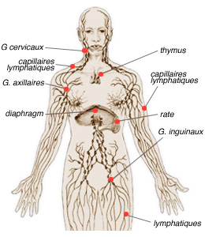
L’appareil cardio-vasculaire
IV. L’appareil lymphatique
La lymphe circule dans les vaisseaux lymphatiques, qui naissent dans les différents tissus du corps, et rejoignent les ganglions lymphatiques, renflements isolés ou groupés en amas.
Les ganglions servent de filtre, et sont un lieu de stockage des anticorps et des globules blancs qui sont libérés dans le sang en cas d’infection.
Puis l’ensemble des vaisseaux lymphatiques rejoint la circulation veineuse (par la veine sous-clavière G, veine sous-clavière D, jugulaires)

Slide 30
L’appareil cardio-vasculaire
Les sources:
Internet: Vidéo youtube: Au cœur des organes, cœur et vaisseaux
https://www.youtube.com/watch?v=rBZyKYoh2BU
Livres:
  « DEAS Réussir le Diplôme d’Etat Aide-soignant », éditions Nathan
  « Petit manuel d’anatomie-physiologie », aides-soignants/auxiliaires de puériculture, éditions Vuibert

Slide 31
Ce qu’il faut retenir…
Carte mentale

